Slide 1
PERCEPTRONS
Funções de ativação
Algoritmo de treinamento de passo fixo
Convergência do treinamento
Problema da inseparabilidade linear
Redes multiperceptron
Interpretação geométrica das MLPs
Vantagens e desvantagens

Slide 2
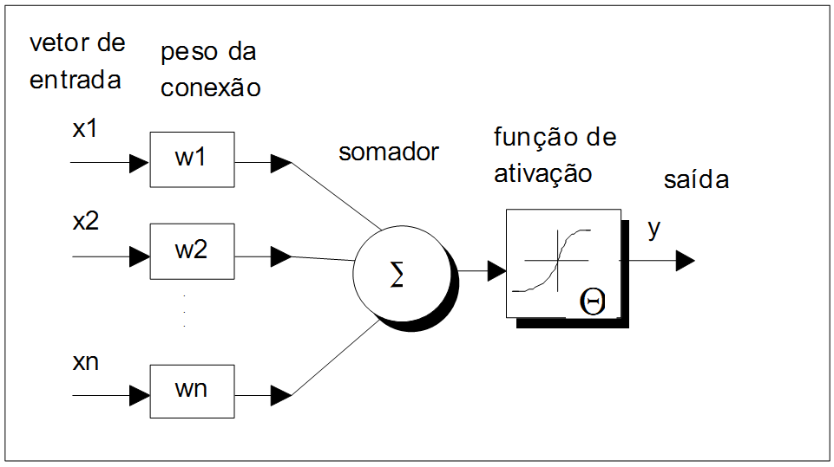
Neurônio Perceptron

Slide 3
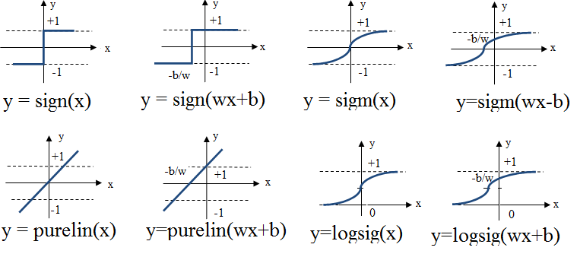
Funções de Ativação
Outras: degrau, tansig (tangente hiperbólica) , b-splines,etc.

Slide 4
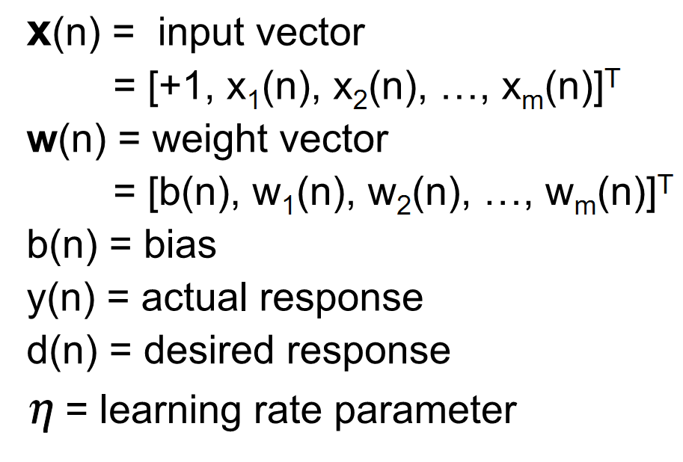
Variáveis e parâmetros do perceptron

Slide 5
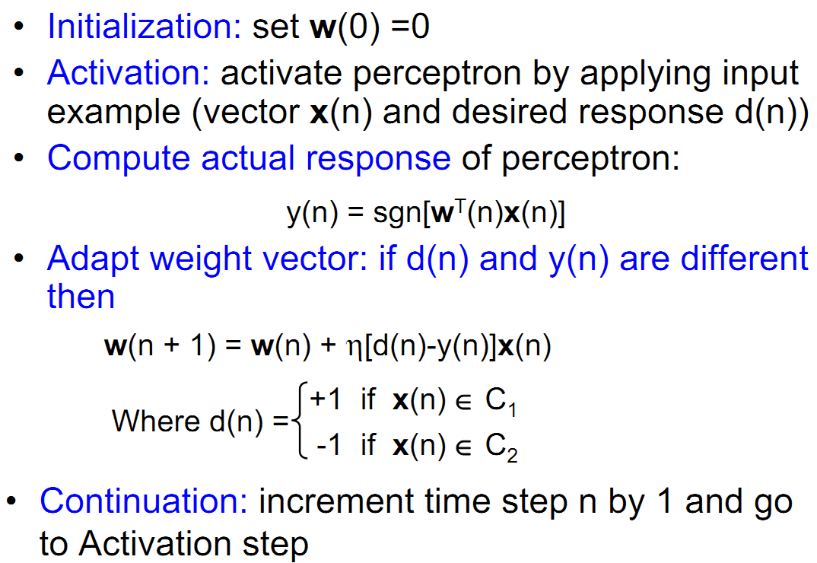
Algoritmo de aprendizado com incremento fixo

Slide 6
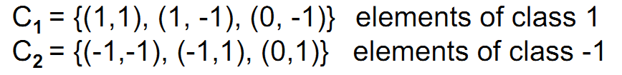
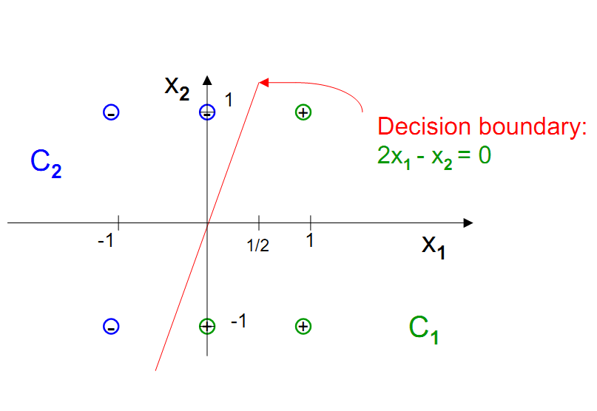


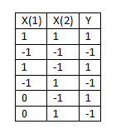
EXEMPLO
Considere um conjunto de treinamento C₁ U C₂, onde:
Use o perceptron para classificar estes exemplos
Conjunto de treinamento
W = [2 -1]
b = 0

Slide 7
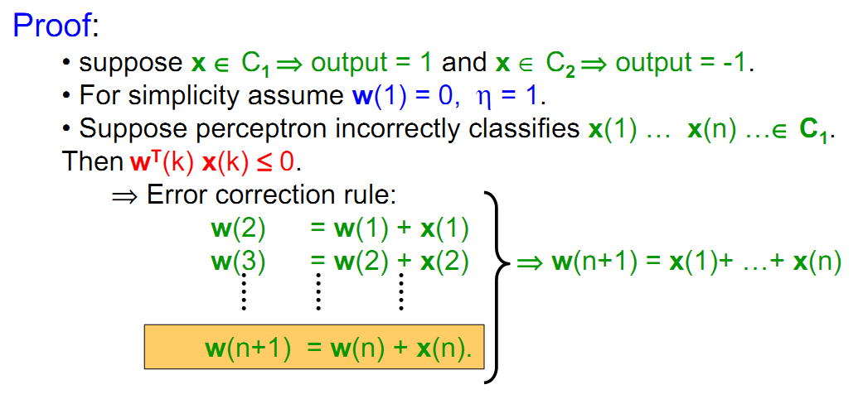
Convergência do algoritmo de aprendizado
Suponha que dois conjuntos de dados C₁ e C₂ são linearmente separáveis. O algoritmo de treinamento do perceptron converge depois de n₀ (n₀ ≤ n_{max}) iterações sobre C₁ U C₂

Slide 8
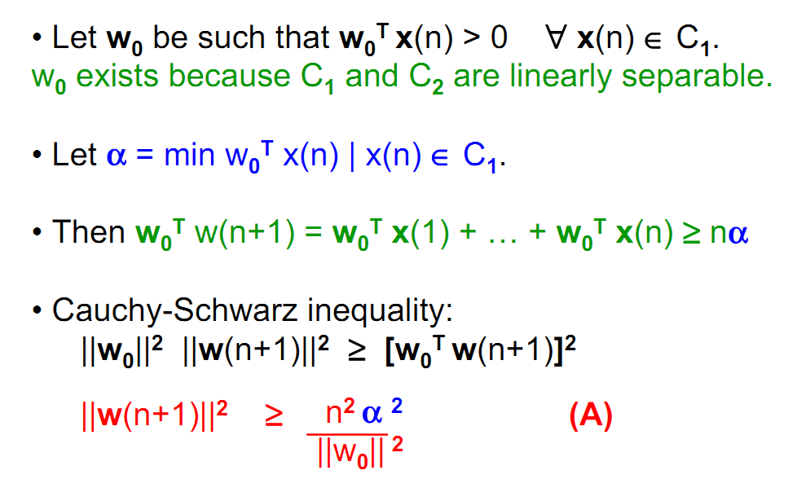
Teorema da convergência (prova)

Slide 9
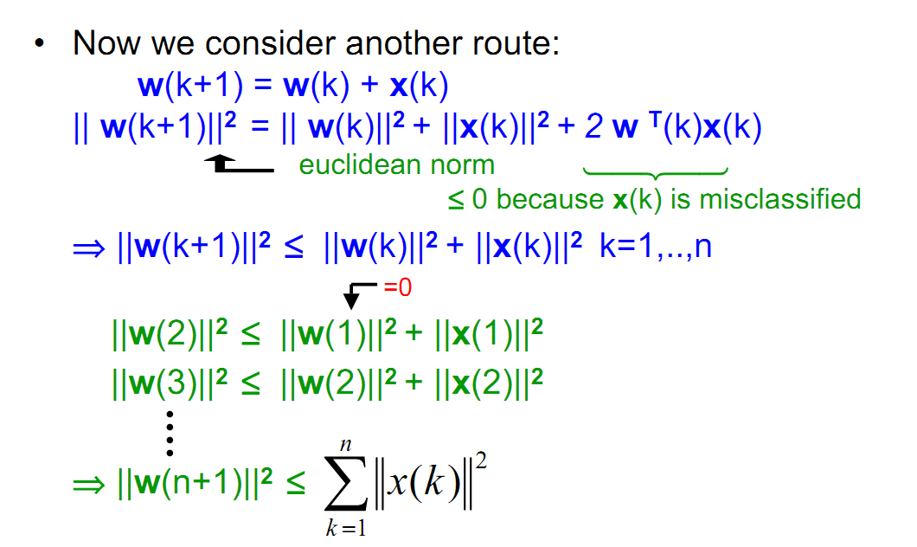
Teorema da convergência (prova) - cont

Slide 10
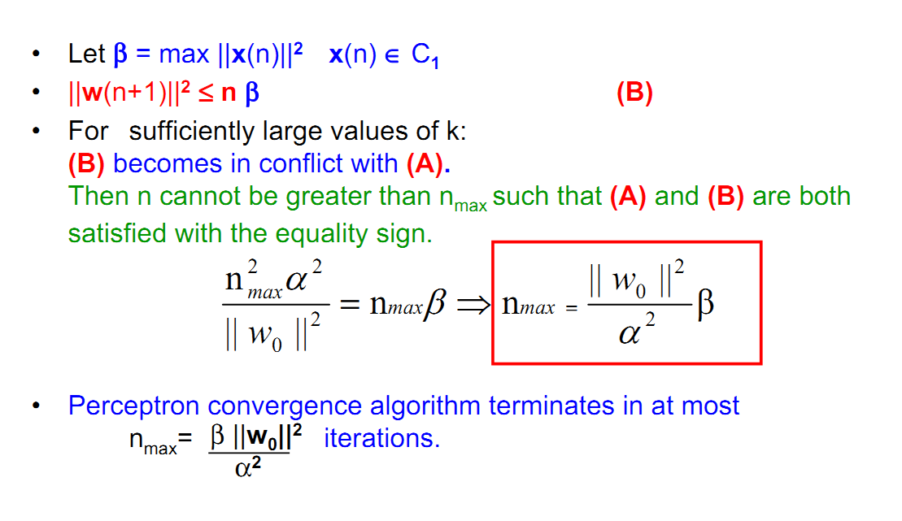
Teorema da convergência (prova) - cont

Slide 11
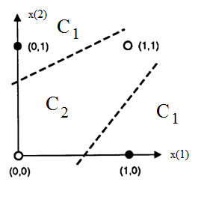
Inseparabilidade linear
Perceptron de uma camada com limiar unitário não funcionam se o problema não for linearmente separável. Exemplo: OR
Pode-se usar alguns artificios (funções de ativação mais sofisticadas) mas a complexidade aumenta.
O livro de Minsky e Papert mostraram esses resultados negativos e influenciaram o desenvolvimento das redes neurais.
SOLUÇÃO: Redes multicamadas

Slide 12
Redes Multicamadas de Perceptrons
Redes Multiperceptron (MLP): solucionam alguns problemas das redes de uma camada.
Exemplo: Monte uma rede de duas camadas que resolve o problema XOR.
2 entradas bipolares x(1) e x(2)
1 saída bipolar:
y = 1 (C1) ou y = -1 (C2)
1 camada escondida
Qual os valores dos pesos e do limiar?

Slide 13
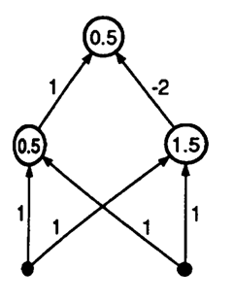
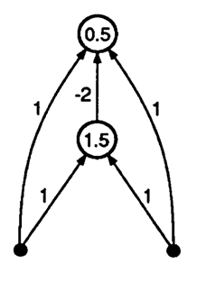
Solução do problema XOR
Duas redes de 1 camada:
Multiperceptron
Rede de Mac-Culloch Pitts
Para a MLP a saída será 1 se somente se:
x(1) + x(2) – 0.5 – 2 * (x(1) + x(2) – 1.5 ) -0.5 > 0
-x(1) – x(2) + 2 > 0

Slide 14
Perceptron Multicamada
A função de saída
mais comum:
(Sigmoid):
Neurônios de saída
Uma ou mais camadas
com nós escondidos
(hidden layers)
g(a)
Ψ(a)
1
a
Neurônios de entrada
(non-linear squashing function)
Notes:
Klare Struktur, Informationsfluss vorwaerts.
Mit nur einer verdeckten Schicht, lässt sich jede beliebige Funktion approximieren (man braucht evtl halt viele Neuronen…)
Andere Ausgabefunktionen fuehren zu anderen Netztypen, dazu spaeter mehr.
Uebergang zur Stufenfunktion fuer β→∞

Slide 15
Example: Perceptrons as Constraint Satisfaction Networks
out
y
2
?
1
1
x
y
x
1
2
Notes:
Beispiel:
2 Eingaben, eine Ausgabe. Stufenfunktion in den Neuronen. 1er-Neuron fuer Schwellwert der Stufenfunktion:
Wie sieht die Ausgabe des MLP abhängig von den zwei Eingaben x und y aus?

Slide 16
Example: Perceptrons as Constraint Satisfaction Networks
out
y
=0
2
=1
1
1
x
y
x
1
2
Notes:
Ok, oben also Ausgabe des roten Neurons 1, unten 0.
-> Entscheidungsgerade (-ebene im 3D)

Slide 17
Example: Perceptrons as Constraint Satisfaction Networks
out
y
=0
2
=1
1
=1
=0
1
x
y
x
1
2
Notes:
Ebenso das zweite (blaue) Neuron

Slide 18
Example: Perceptrons as Constraint Satisfaction Networks
y
=0
out
2
=1
-
>0
1
=1
=0
1
x
y
x
1
2
Notes:
Abgrenzung eines Bereichs, abhängig von der Lage der Hyperebenen, die durch die verdeckten Neuronen aufgespannt werden.

Slide 19
Perceptrons as Constraint Satisfaction Networks
y
=0
out
2
=1
1
=1
=0
1
x
y
x
1
2
Notes:
Message:
Man kann beliebige Region abgrenzen, wenn man nur genuegend Neuronen in der verdeckten Schicht spendiert.
Was kann denn nun ein Trainingsalgorithmus alles automatisch, d.h. beispieldatengetrieben einstellen?

Slide 20
Rede Perceptron Multicamadas
A quantidade de funções de transferências (equações) que podem ser calculadas por uma rede multiperceptron é igual ao número de regiões produzidas por 2^{m} hiperplanos, obtidos com a aplicação dos valores de entrada <x₁,x₂,x₃,…,x_{m}> na equação ∑_{i=1}^{m}w_{i}x_{i}= b
Abordagem Geométrica
Dadas p superfícies lineares, denominadas hiperplanos (cada hiperplano tem dimensão m-1) no espaço m-dimensional, qual é o número máximo de regiões produzidas por suas intersecções (R_{p,m}) ?

Slide 21
Rede Perceptron Multicamadas (cont)
Desvantagens da MLP
São redes não-lineares com pesos não-lineares, isto é, o aprendizado é não-linear,
as funções custo são imprevisíveis no espaço dos pesos,
não garantem o ponto de mínimo global,
a convergência é pobre (depende de W(0)) e lenta,
podem ser temporariamente instáveis.
Vantagens da MLP
Necessitam pouca memória,
são simples de implementar,
são naturalmente paralelas e o aprendizado é distribuído igualmente entre os pesos,
geram regiões de decisão complexas (superfícies, hiperplanos, etc.).

